Slide 1


Slide 2

სოციალური რეაბილიტაციისა და ბავშვზე ზრუნვის 2014 წლის პროგრამა
პროგრამის მიზანი: შეზღუდული შესაძლებლობის მქონე პირთა (მათ შორის, ბავშვთა), ხანდაზმულთა და ოჯახურ მზრუნველობას მოკლებულ, სოციალურად დაუცველ და მიუსაფარ ბავშვთა მდგომარეობის გაუმჯობესება და სოციალური ინტეგრაციის ხელშეწყობა.
ბიუჯეტი : 2014 წელს 19,640 მლნ ლარი.
დაფინანსების მექანიზმები: პროგრამის ფარგლებში განხორციელებული ქვეპროგრამების (კომპონენტების) მიხედვით მომსახურებების დაფინანსებებისთვის გამოყენებულია როგორც სახელმწიფო შესყიდვის, ისე ვაუჩერული დაფინანსების მექანიზმები. ხოლო, კრიზისულ მდგომარეობაში მყოფი ოჯახებისთვის გათვალისწინებულია ფულადი დახმარების გაცემა.

Slide 3


სოციალური რეაბილიტაციისა და ბავშვზე ზრუნვის პროგრამა
მიტოვების რისკის ქვეშ მყოფი ბავშვების კვებით უზრუნველყოფის ქვეპროგრამა
ამოცანა: ადრეულ ასაკში ბავშვთა მიტოვების რისკის შემცირება.
ღონისძიებები:
ხელოვნური კვების პროდუქტებით უზრუნველყოფა.
სამიზნე ჯგუფი და დაფინანსების პირობები:
მიტოვების რისკის ქვეშ მყოფი, 57 000-ზე ნაკლები ქულის მქონე ოჯახების 350 ბავშვი 1,5 წლის ასაკამდე;
კვების ვაუჩერის თვიური ანაზღაურების ლიმიტია 80 ლარი.
ბიუჯეტი: 757 200 ლარი.

Slide 4
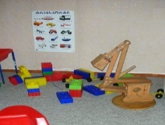
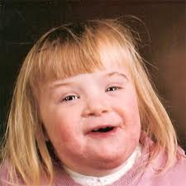

სოციალური რეაბილიტაციისა და ბავშვზე ზრუნვის პროგრამა
ბავშვთა ადრეული განვითარების ქვეპროგრამა
ამოცანები: განვითარების შეფერხების ან შეზღუდული შესაძლებლობების მქონე ბავშვების განვითარების სტიმულირება და სოციალური ინტეგრაციის ხელშეწყობა, ბავშვისა და ოჯახის გაძლიერება, შესაძლებლობის შეზღუდვისა და მიტოვების პრევენცია.
ღონისძიებები: განვითარების შეფერხების მქონე ბავშვთა ადრეული იდენტიფიკაცია, ბავშვთა სოციალური, მოტორული და შემეცნებითი უნარების განვითარება, სპეციალისტთა მომსახურება (ფსიქოლოგი, პედაგოგი, მეტყველების თერაპევტი, ოკუპაციური თერაპევტი, ფიზიოთერაპევტი), მშობლებთან მუშაობა და მათი ფსიქოლოგიური მხარდაჭერა.
სამიზნე ჯგუფი და დაფინანსების პირობები:
გონებრივი განვითარების შეფერხების მქონე 7 წლამდე ასაკის ბავშვები;
მომსახურება გათვლილია თვეში 350 ბავშვზე;
ვაუჩერი ითვალისწინებს თვეში 8 მომსახურებას. ერთი თვის ვაუჩერის ღირებულება 144 ლარია; 100 000-ზე მაღალი ქულის ოჯახებისთვის მოქმედებს თანაგადახდა.
ბიუჯეტი: ათასი ლარი.

Slide 5
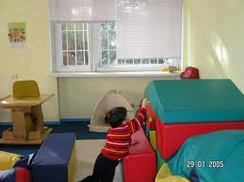
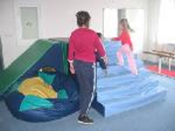
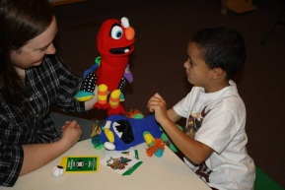
სოციალური რეაბილიტაციისა და ბავშვზე ზრუნვის პროგრამა
ბავშვთა რეაბილიტაციის ქვეპროგრამა
ამოცანა: ბავშვთა რეაბილიტაცია, აბილიტაცია, ფიზიკური ჯანმრთელობის გაუმჯობესება, ადაპტაციური შესაძლებლობების გაძლიერება და სოციალური ინტეგრაციის ხელშეწყობა.
ღონისძიებები:
ექიმ-სპეციალისტთა კონსულტაცია და მეთვალყურეობა, ფიზიკური, ოკუპაციური, მეტყველებისა და ენის თერაპია, ფსიქოლოგიური დახმარება და მშობლების მომზადება, ფიზიოთერაპია, სამკურნალო მასაჟი და სხვა.
სამიზნე ჯგუფი და დაფინანსების პირობები:
ბავშვთა ცერებრული დამბლის და სხვა ცნს დაავადების მქონე ნერვული სისტემის დაავადებების და ნარჩენი მოვლენების მქონე ბავშვები:
წლის განმავლობაში ფინანსდება საშუალოდ არაუმეტეს 7 კომპლექსური 10 დღიანი კურსი,, 308 ლარის დაფინანსების ოდენობით;
მოქმედებს თანადაფინანსება, ოჯახის სარეიტინგო ქულის გათვალისწინებით.
საყრდენ-მამოძრავებელი სისტემის დაავადების და ნარჩენი მოვლენების მქონე 7 ბავშვი. ყოველთვიური ვაუჩერი განფასებულია 250 ლარად, ანაზღაურება - ფაქტობრივი ხარჯით.
ბიუჯეტი: 1 208 000 ლარი.

Slide 6
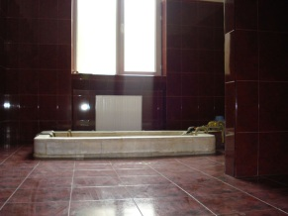
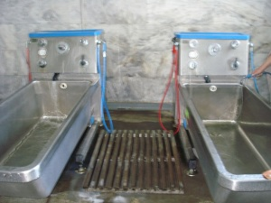
სოციალური რეაბილიტაციისა და ბავშვზე ზრუნვის პროგრამა
ომის მონაწილეთა რეაბილიტაცია
ამოცანა: ომის მონაწილეთა სამკურნალო-პროფილაქტიკური და სარეაბილიტაციო მომსახურებების გაწევა.
ღონისძიებები: ექიმ- სპეციალისტთა კონსულტაცია, ლაბორატორიულ-ინსტრუმენტული კვლევები, სამკურნალო ფიზკულტურა და მანუალური თერაპია, ბალნეოლოგიური პროცედურები.
სამიზნე ჯგუფი და დაფინანსების პირობები:
სსიპ „ვეტერანების საქმეთა სახელმწიფო სამსახურის“ მონაცემთა ბაზაში რეგისტრირებული არანაკლებ 160 ომის მონაწილე შშმ სტატუსის მქონე ან ხანდაზმული პირები;
ერთ ბენეფიციარზე ფინანსდება 1 კომპლექსური სარეაბილიტაციო კურსი;
კურსის შესაბამისი ვაუჩერი ანაზღაურდება ფაქტობრივი ხარჯის მიხედვით, არაუმეტეს 250 ლარის ოდენობით.
ბიუჯეტი: 40 000 ლარი.

Slide 7
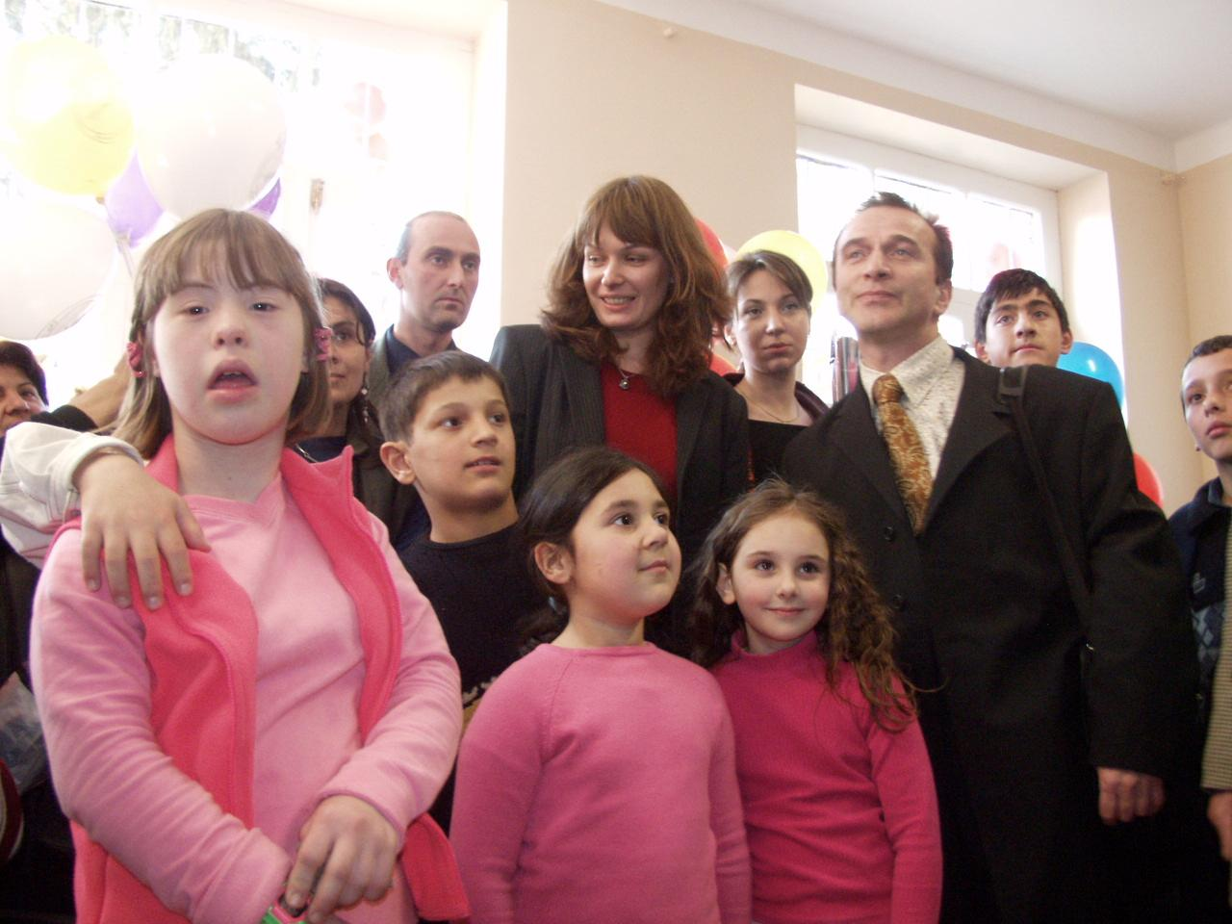
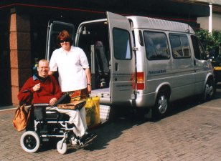
სოციალური რეაბილიტაციისა და ბავშვზე ზრუნვის პროგრამა
დღის ცენტრების ქვეპროგრამა
ამოცანა: ბავშვების მიტოვების პრევენცია და შშმ პირთა სოციალური ინტეგრაციის ხელშეწყობა.
ღონისძიებები:
ყოფითი და საკომუნიკაციო უნარ-ჩვევების განვითარება, სპორტულ-გამაჯანსაღებელ აქტივობებში ჩაბმა, სამედიცინო-ფსიქოლოგიური მხარდაჭერა, ორჯერადი კვება;
შშმ პირებისათვის (მ.შ.ბავშვებისათვის) დამატებით, ცენტრში მიყვანისა და სახლში დაბრუნების ორგანიზაცია, ასევე ინდივიდუალური რეაბილიტაცია;
მძიმე და ღრმა გონებრივი განვითარების შეფერხების და ქცევითი დარღვევების შშმ ბავშვებისთვის დამატებით ფსიქო-მოტორული განვითარების და სოციალური უნარების შეფასება სპეციალური მეთოდოლოგიით, ბენეფიციარის შეფასება და რეაბილიტაცია წლიური გეგმის შემუშავება/განხორციელება მულტიდისციპლინური გუნდის მიერ, ფსიქოლოგიური მომსახურების და ოკუპაციური თერაპიის უზრუნველყოფა დღის ცენტრის ფარგლებში;

Slide 8
სოციალური რეაბილიტაციისა და ბავშვზე ზრუნვის პროგრამა
დღის ცენტრების ქვეპროგრამა (გაგრძელება)
სამიზნე ჯგუფი და დაფინანსების პირობები:
603 6-დან 18 წლამდე ასაკის მიტოვების რისკის ქვეშ მყოფი ბავშვი, დაფინანსება დღეში 6 ლარი;
532 შშმ ბავშვი, დაფინანსება დღეში 11 ლარი;
426 შშმ პირი, დაფინანსება დღეში 11 ლარი;
50 მძიმე და ღრმა გონებრივი განვითარების შეფერხების და ქცევითი დარღვევების შშმ ბავშვი, დღეში 18 ლარი.
ბიუჯეტი: 3 041 000 ლარი.

Slide 9
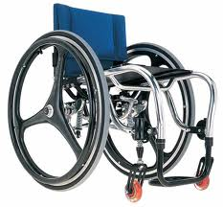
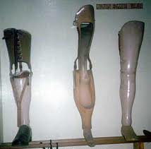
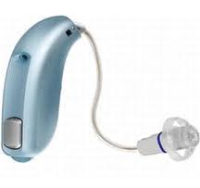

სოციალური რეაბილიტაციისა და ბავშვზე ზრუნვის პროგრამა
დამხმარე საშუალებებით უზრუნველყოფა
ამოცანა: დამხმარე საშუალებების საჭიროების მქონე პირთა სოციალური ინტეგრაციის ხელშეწყობა
ბიუჯეტი : 2 836 000 ლარი.

Slide 10

სოციალური რეაბილიტაციისა და ბავშვზე ზრუნვის პროგრამა
ყრუთა კომუნიკაციის ხელშეწყობის ქვეპროგრამა
ამოცანა: ყრუთა სოციალური ინტეგრაციის ხელშეწყობა.
სამიზნე ჯგუფი: ჟესტური ენით მოსარგებლე ყრუ და სმენადაქვეითებული პირები.
ღონისძიებები და დაფინანსება:
გათვალისწინებულია საქართველოს (ქ. თბილისის გარდა) მინიმუმ რვა რეგიონში 10 სურდოთარჯიმნის მომსახურებით უზრუნველყოფა (თითოეულ ამ რეგიონში მინიმუმ ერთი სურდოთარჯიმანი);
ერთი სურდოთარჯიმნის მომსახურების ანაზღაურებისთვის თვეში განსაზღვრულია 400 ლარი.
ბიუჯეტი: 28 000 ლარი.

Slide 11
სოციალური რეაბილიტაციისა და ბავშვზე ზრუნვის პროგრამა
დედათა და ბავშვთა თავშესაფრების ქვეპროგრამა
ამოცანა: დედათა და ბავშვთა თავშესაფრებში ჩარიცხული ბავშვებისა და დედების სადღეღამისო მომსახურება და მიტოვების პრევენცია.
ღონისძიებები:
კვებით, ტანსაცმლით, პირადი ჰიგიენის ნივთებით უზრუნველყოფა;
სამედიცინო და ფსიქოლოგიური მხარდაჭერა;
უნარების განვითარება და სოციალური ინტეგრაცია;
სამიზნე ჯგუფი და დაფინანსება:
სხვადასხვა პრობლემების მქონე დედა და ორსულობის არანაკლებ 26 კვირაზე მყოფი ქალი 10 წლამდე ასაკის შვილ(ებ)თან ერთად, თუკი ეს უკანასკნელ(ნ)ი მიტოვების ან ინსტიტუციაში მოხვედრის რისკის წინაშე იმყოფებიან;
დღეში ერთდროულად 63 დედა და ბავშვი, მ.შ. ქუთაისში - 15 ბავშვი და დედა, თბილისში -53 ბავშვი და დედა;
დღეში ყოველ ბენეფიციარზე - 17 ლარი.
ბიუჯეტი: 2013 წელს - 302 800 ლარი.

Slide 12

სოციალური რეაბილიტაციისა და ბავშვზე ზრუნვის პროგრამა
მინდობით აღზრდის ქვეპროგრამა
ამოცანა:
ბავშვთა ოჯახურ გარემოში აღზრდა;
ბავშვთა დეინსტიტუციონალიზაცია.
სამიზნე ჯგუფი: მინდობით აღზრდას დაქვემდებარებული თვეში საშუალოდ 1195-მდე ბავშვი.
ბიუჯეტი: 5 682 360 ლარი.
დაფინანსება
მინდობით აღზრდა | ნათესაური |  | არანათესაური | გადაუდებელი
შეზღუდვის მქონე ბავშვი | თვეში 300 ლარი |  | დღეში 20 ლარი | დღეში 20 ლარი
შეზღუდვის არმქონე ბავშვი | თვეში 200 ლარი |  | დღეში 15 ლარი

Slide 13
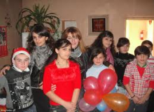

სოციალური რეაბილიტაციისა და ბავშვზე ზრუნვის პროგრამა
მცირე საოჯახო ტიპის სახლების ქვეპროგრამა
ამოცანა:
ბავშვთა ოჯახურ გარემოში აღზრდა;
ბავშვთა დეინსტიტუციონალიზაცია.
სამიზნე ჯგუფი: სააღმზრდელო დაწესებულებაში მცხოვრები ან ჩასარიცხი 6-იდან 18 წლამდე ასაკის 399 მზრუნველობამოკლებული ბავშვი.
დაფინანსება:
ჯანმრთელ ბავშვზე დღეში 16 ლარი;
შშმ ბავშვზე დღეში 20 ლარი.
ბიუჯეტი: 2 283 200 ლარი.

Slide 14
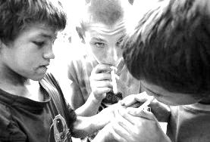
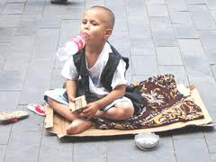
სოციალური რეაბილიტაციისა და ბავშვზე ზრუნვის პროგრამა
მიუსაფარ ბავშვთა მომსახურების ქვეპროგრამა
ამოცანა: მიუსაფარ ბავშვთა მომსახურება.
ღონისძიებები:
კვებით, ტანსაცმლით, პირადი ჰიგიენის ნივთებით უზრუნველყოფა;
სამედიცინო და ფსიქოლოგიური მხარდაჭერა;
უნარების განვითარება და სოციალური ინტეგრაცია;
ოჯახურ გარემოში დაბრუნების ხელშეწყობა.
სამიზნე ჯგუფი:
დაფინანსების მოცულობა მომსახურების სახეების მიხედვით:
დღის მომსახურება - 1 ბავშვზე დღეში -9 ლარი;
კრიზისული ინტერვენციის თავშესაფარში მომსახურება - 1 ბავშვზე დღეში -20 ლარი;
ტრანზიტული ცენტრის მომსახურება- 1 ბავშვზე დღეში 20 ლარი.
ბიუჯეტი: 530 400 ლარი.

Slide 15
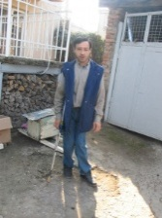
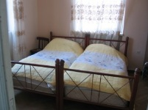
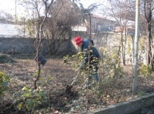
სოციალური რეაბილიტაციისა და ბავშვზე ზრუნვის პროგრამა
სათემო ორგანიზაციების ქვეპროგრამა
ამოცანა: დამოუკიდებელი ცხოვრებისა და სოციალური ინტეგრაციის ხელშეწყობა.
ღონისძიებები: საცხოვრებლითა და პირადი ჰიგიენის ნივთებით, სამჯერადი კვების უზრუნველყოფა, სამედიცინო და ფსიქოლოგიური დახმარება, საყოფაცხოვრებო და პროფესიული უნარ-ჩვევათა განვითარება.
სამიზნე ჯგუფი და დაფინანსების მოცულობა:
შშმ პირები და ხანდაზმულები;
მომსახურება გათვლილა 160 პირზე, დღიური დაფინანსება 1 პირზე - 16 ლარი.
ბიუჯეტი: 887 300 ლარი.

Slide 16
სოციალური რეაბილიტაციისა და ბავშვზე ზრუნვის პროგრამა
კრიზისულ მდგომარეობაში მყოფი ოჯახების გადაუდებელი დახმარების ქვეპროგრამა
ამოცანა: უკიდურეს სიდუხჭირეში აღმოჩენილი ოჯახების გადაუდებელი საჭიროებების დაკმაყოფილება.
ღონისძიებები: უკიდურეს სიდუხჭირეში/კრიზისულ მდგოარეობაში მყოფი ოჯახების გადაუდებელი საჭიროებების (ბინის ქირა, საკვები, ტანსაცმელი, ჰიგიენის საგნები) დაკმაყოფილების მიზნით ფულადი დახმარების გაწევა.
სამიზნე ჯგუფი და დაფინანსების მოცულობა:
უკიდურეს სიდუხჭირეში/კრიზისულ მდგომარეობაში აღმოჩენილი ბავშვიანი ოჯახები, რომლებიც საჭიროებენ გადაუდებელ დახმარებას
დახმარების ოდენობა განისაზღვრება კომისიის მიერ ინდივიდუალურად, ოჯახის საჭიროებების გათვალისწინებით, მაგრამ არაუმეტეს თვეში 500 ლარის ოდენობით.
ბიუჯეტი: 1 483 560 ლარი.

Slide 17
გმადლობთ

